Slide 1
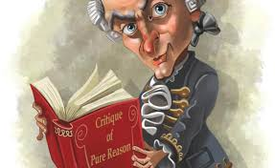
Kant
Imposible de
resumir todo,
pero … ni modo !

Slide 2
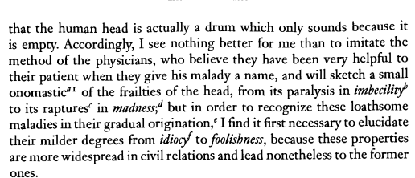

Slide 3
Razón pura – Razón práctica
Epistemología
Moral
Derecho
Política
Historia
Religión
Antropología
Educación

Slide 4
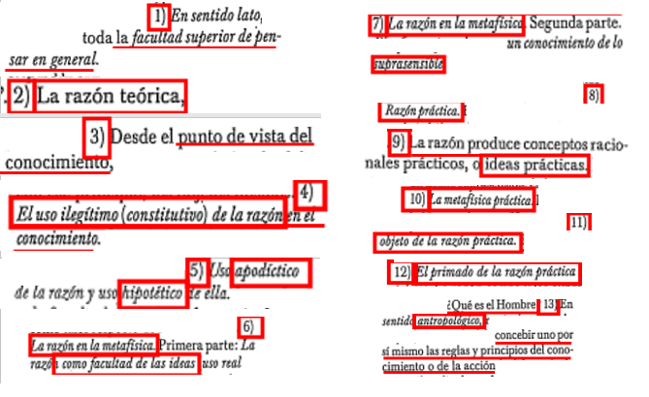

Slide 5

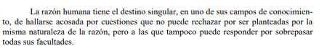
p. 6

Slide 6
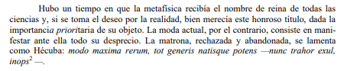
p. 6

Slide 7
¿qué es el proyecto crítico?
Diferenciar Fenómenos y Noúmenos
Fenómeno: Tal y como percibimos a los objetos en cuanto se nos aparecen y los interpretamos. Están mediados por nuestras formas de conocer, especialmente, sujetos a las condiciones básicas: a la sensibilidad (espacio y tiempo) y al entendimiento (categorías).
Noúmeno: La cosa en sí misma. Existe de modo independiente a nuestra percepción. Nunca podemos conocerlos directamente, ni totalmente.

Slide 8
¿qué es el proyecto crítico?
Distinguir el uso teórico de la razón y el uso práctico de la razón
Filosofía “pura”: conocimiento, epistemología.
Filosofía “práctica”: lo que deriva de la moral: derecho, historia, política, educación,

Slide 9
¿qué es el proyecto crítico?
Criticar la razón por la razón misma para establecer los límites del conocimiento (Revolución copernicana)
Diferenciar Fenómenos y Noúmenos
Establecer formas puras de conocimiento (a priori)
Establecer tipos de juicios
Crítica a la metafísica
Distinguir el uso teórico de la razón y el uso práctico de la razón

Slide 10
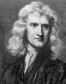
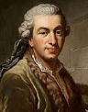
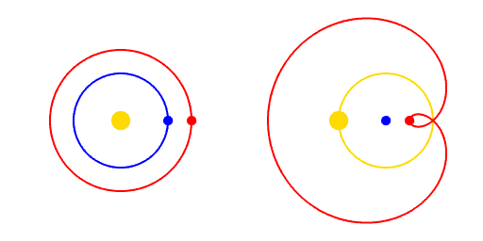
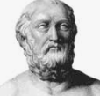
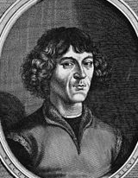
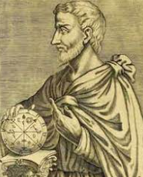
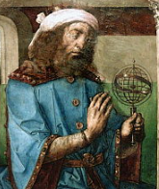
Newton y
Laplace
Teoría Heliocéntrica
Teoría Geocéntrica
Rojo: Marte
Azul: Tierra
Amarillo: Sol
Copérnico
Y
Aristarco de Samos
Eudoxo y Ptolomeo

Slide 11
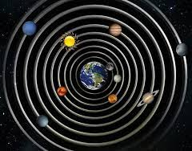
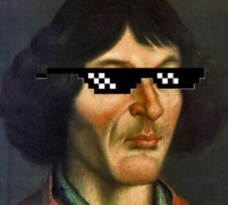
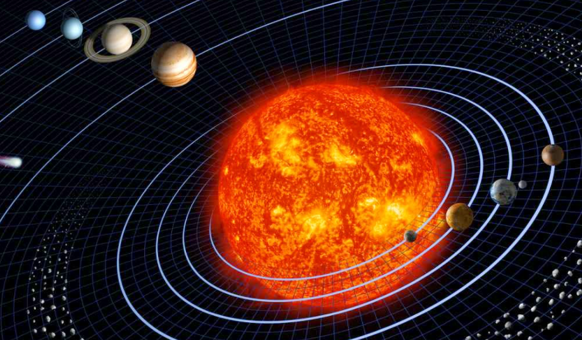
Teoría Geocéntrica
Giro Copernicano
Teoría Heliocéntrica

Slide 12
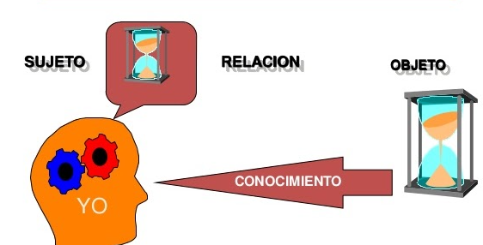
Un salto al campo de la epistemología, es decir, acerca del cómo conocemos …
Este modelo del Sujeto/Objeto va a ser combatido por Kant

Slide 13
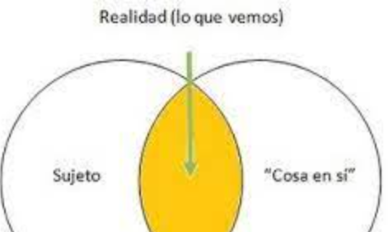
Giro Copernicano
Giro Copernicano
(En epistemología)
(En astronomía)

Slide 14
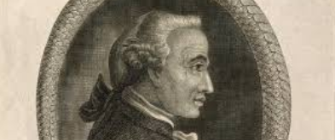
Otros especialistas indican que en la obra de Kant se busca responder a cuatro grandes interrogantes:
¿Qué puedo conocer? (Campo de la Metafísica y epistemología)
¿Qué debo hacer? (Campo de la Moral)
¿Qué puedo esperar? (Campo de la Religión)
¿Qué es el ser humano? (Campo de la Antropología)

Slide 15

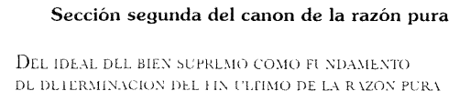
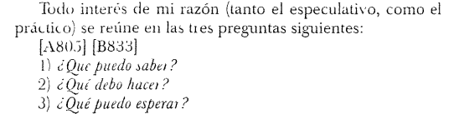

Slide 16
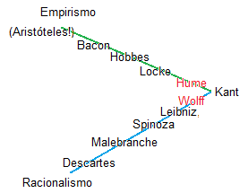
Kant recibe la tradición alemana racionalista. Lo que sostiene esta tradición es que existen ideas innatas a la razón, de modo que no necesito salir de mi razón para tener conocimiento de la realidad, en este sentido, se prescinde totalmente de la experiencia.
Los mercaderes ingleses llevaron a Köningsberg los textos de Hume, el escéptico empirista. Al removerle las convicciones racionalistas (como por ejemplo, la idea de causalidad), Kant declara que Hume le ha despertado de su sueño dogmático: NO HAY IDEAS INNATAS, su origen se encuentra en la experiencia. Mientras los racionalistas consideraban las ideas innatas como intuiciones racionales, los empiristas creen en una intuición sensible. Kant, de algún modo, sintetiza ambas corrientes.

Slide 17
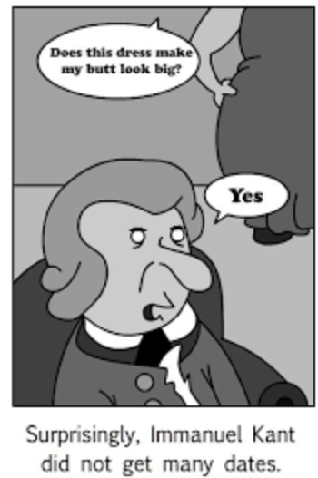
.
Entonces… puede ser legítimo preguntarnos…. ¿Qué pasa con la verdad?
Al cuestionar los alcances de la razón y fijar los límites en la experiencia, llegamos a la idea que supone que no podemos conocer realmente la “verdad” o la cosa en sí, ni mucho menos a Dios y a sus supuestos “interpretes”.
De éste modo, se cortan las alas del despotismo…. En este sentido, la C.R.P. no es sólo un texto sobre teoría del conocimiento humano, sino que además tiene claros alcances políticos. No olvidemos que al soberano Guillermo II no le gustará para nada tal concepto y Kant, y todo quien enseñe sus doctrinas será “censurado”, por usar una palabra ligera.

Slide 18
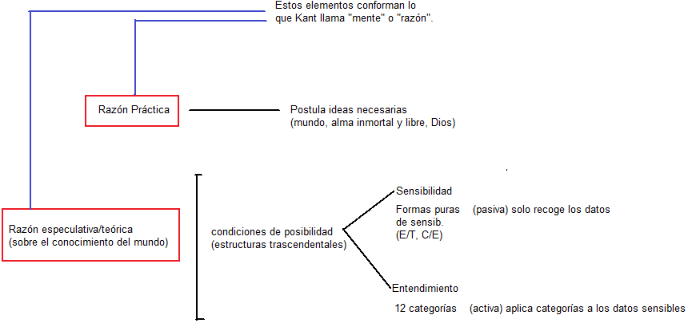
De éste modo, Kant restringe el conocer al ámbito de la experiencia, al mundo de los fenómenos. No al mundo en sí mismo, (que es inexpugnable), ni a los objetos metafísicos, (que escapan a nuestra posibilidad de experiencia), sino que solamente a nuestros fenómenos.

Slide 19


Slide 20

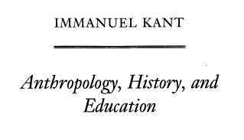
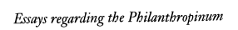

Slide 21
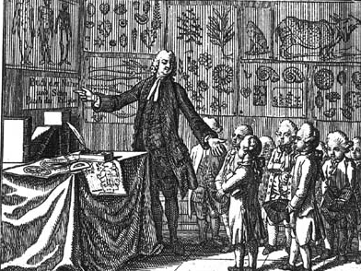

Slide 22
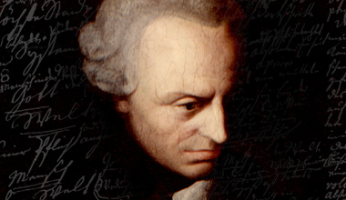
Fundamentación de la metafísica de las costumbres
I. Kant

Slide 23
Fundamentación de la Metafísica de las Costumbres
Búsqueda de Fundamentos
Exploración acerca de las bases
Investigación sobre principios
Cimentación
Lo moral
Lo ético
Las conductas practicadas
El comportamiento humano
Leyes que rigen lo real
Orden “trascendental”
Normas “absolutas”
La búsqueda de los principios/fundamentos de las normas “absolutas” del comportamiento humano

Slide 24
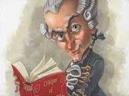
La Fundamentación para una metafísica de las costumbres pretende la moral universal.
Se opone, así, al subjetivismo moral y al relativismo cultural, es decir, a las posturas que sostienen que cada cultura tiene sus pautas morales y ninguna debe interferir en los asuntos morales de otra.
“En lugar de crítica de la razón pura práctica emplearé el nombre de fundamentación de la metafísica de las costumbres. (…) la presente fundamentación no es más que la investigación y el establecimiento del principio supremo de la moralidad.”

Slide 25
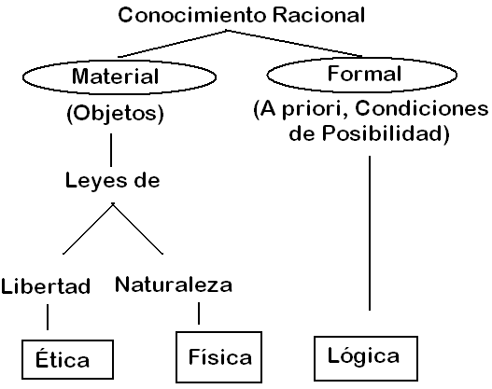
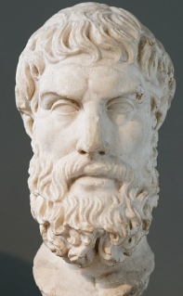
Kant refiere que desde la antigua filosofía griega existe una división en tres ciencias. La física, la ética y la lógica. “Todo conocimiento racional es o bien material, y se refiere a algún objeto, o bien formal, y se ocupa solamente de la forma del entendimiento y de las reglas universales del pensamiento en general, sin distinción de los objetos.”

Slide 26
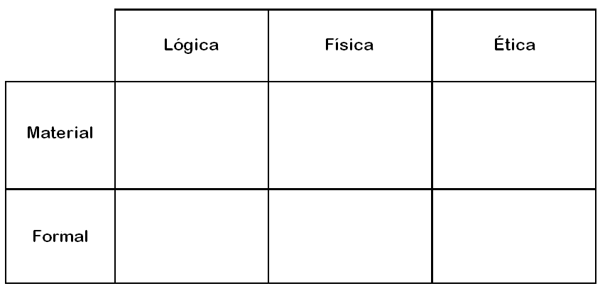
En esta separación interna de la filosofía: ¿Cuál es el lugar de la metafísica de las costumbres?
Costumbres; Campo de la Antropología práctica. (Ciencias sociales, sociología, etc)
Física Empírica. Ámbito de la sensibilidad
(empírica)
Leyes Universales; Metafísica de la Naturaleza. (ej. Gravedad, causa/efecto, identidad) Ámbito del entendimiento
Leyes Universales que deben regir el comportamiento: La metafísica de las costumbres.
Estrictamente Formal
“¿No se cree que es de la más urgente necesidad elaborar de una vez por todas una filosofía moral pura que esté completamente limpia de todo cuanto pueda ser empírico y pertenezca a la antropología?”

Slide 27
Para alcanzar las leyes universales del comportamiento hace falta pensar aquello que es bueno sin restricción, bueno en términos absolutos.
Bueno en sentido relativo se dice cuando algo es bueno para “ X ”. Por otro lado, bueno en sentido absoluto se dice cuando es bueno independientemente de sus cualidades.
El intelecto, el carácter y el entendimiento son buenos relativamente. Lo único absolutamente bueno es la voluntad buena.
El sumo bien se compone de felicidad y buena voluntad.
La naturaleza ha otorgado al hombre la posibilidad de realizarse plenamente en este sentido, gracias a la razón.
“Resulta que el destino verdadero de la razón tiene que ser el de producir una voluntad buena, no en tal o cual sentido, como medio, sino buena en sí misma, cosa para la cual la razón es absolutamente necesaria.” (FMC, p.)

Slide 28

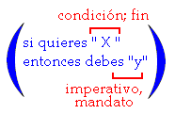
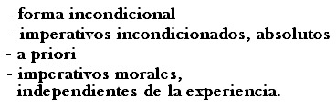
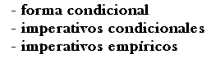
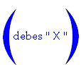
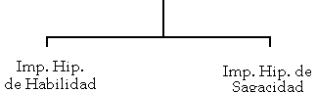
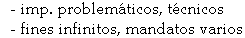
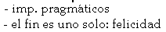
La razón, al producir sus propias leyes autónomas, supone exigencias. Una exigencia es un mandato, es decir, un imperativo.
En la moral kantiana, la razón “impera”.
“Nadie es capaz de determinar con plena certeza mediante un principio cualquiera qué es lo que le haría verdaderamente feliz, porque para eso se necesitaría una sabiduría absoluta. (…) La felicidad es no es un ideal de la razón, sino de la imaginación”

Slide 29
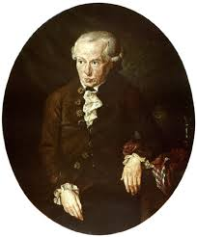
“En Efecto, puesto que el imperativo no contiene, aparte de la ley, más que la necesidad de la máxima de adecuarse a la ley, y ésta no se encuentra limitada por ninguna condición, no queda entonces nada más que la universalidad de una ley general a la que ha de adecuarse la máxima de la acción, y esa adecuación es lo único que propiamente representa el imperativo como necesario. Por consiguiente, sólo hay un imperativo categórico, y dice así: obra sólo según aquella máxima que puedas querer que se convierta, al mismo tiempo, en ley universal. (…) resulta que el imperativo universal del deber acepta esta otra formulación; obra como si la máxima de tu acción debiera convertirse, por tu voluntad, en ley universal de la naturaleza.”
“El hombre, y en general, todo ser racional, existe como fin en sí mismo y no sólo como medio para cualesquiera usos de ésta o aquella voluntad. (…) El imperativo práctico será entonces como sigue: obra de tal modo que te relaciones con la humanidad, tanto en tu persona como en la de cualquier otro, siempre como un fin y nunca sólo como un medio.”

Slide 30
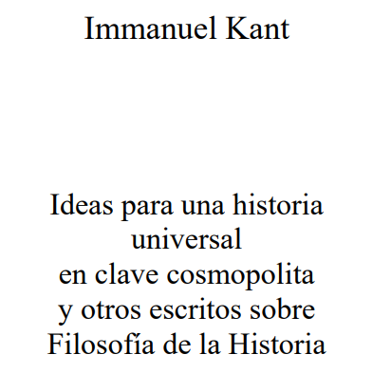
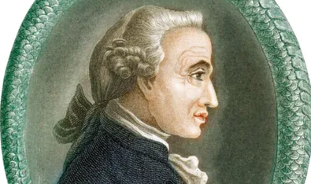
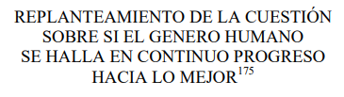
Fragmentos de

Slide 31
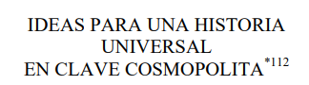
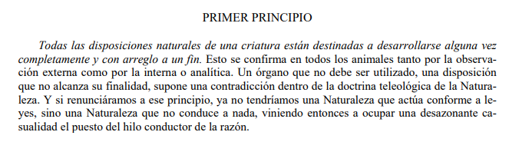

Slide 32
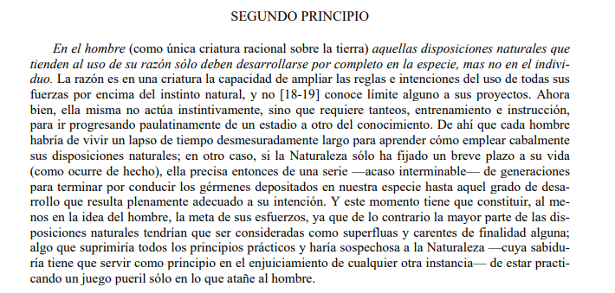

Slide 33
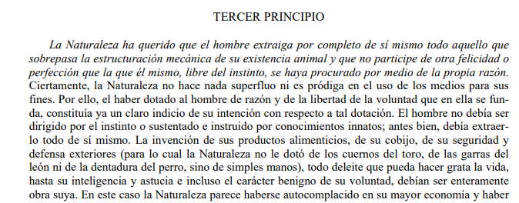

Slide 34
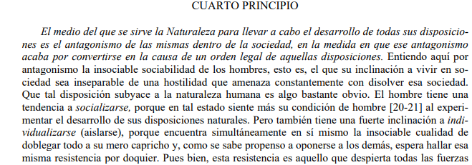

Slide 35
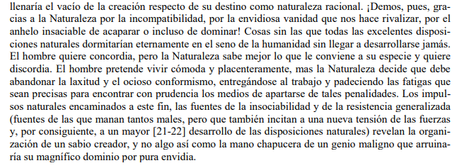

Slide 36
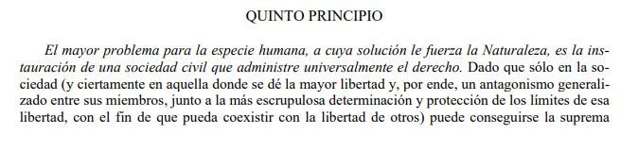

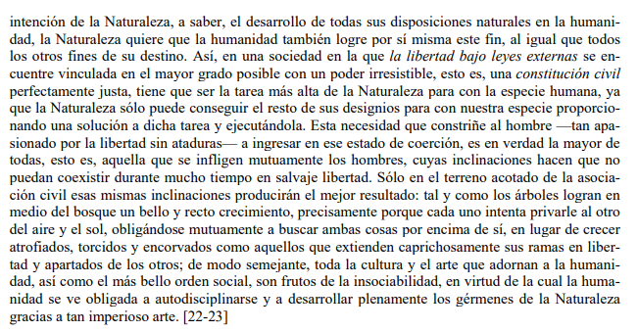

Slide 37


Slide 39

“El otro lado” del proyecto crítico:
pensar crítico = pensar por uno mismo

Slide 40
Kant, I. ¿Qué es la Ilustración? (En: Kant, I. Filosofía de la historia. Ed. Nova. Bs. As., 1964)
“La ilustración es la liberación del hombre de su culpable incapacidad. La incapacidad significa la imposibilidad de servirse de su inteligencia sin la guía de otro. Esta incapacidad es culpable porque su causa no reside en la falta de inteligencia sino de decisión y valor para servirse por sí mismo de ella sin la tutela de otro. ¡Sapere aude! ¡Ten el valor de servirte de tu propia razón!: he aquí el lema de la ilustración.” (p. 58, 1964)

Slide 41


Slide 42
1793: On the Old Saw: That May be Right in Theory But It Won't Work in Practice [TP] (Über den Gemeinspruch: Das mag in der Theorie richtig sein, taugt aber nicht für die Praxis)
Edición revisada: (1999) Sobre el tópico: Esto puede ser correcto en teoría, pero no vale para la práctica. En: En defensa de la ilustración. Alba Ed.
“El estado civil, por tanto, considerado meramente como estado jurídico, se funda en los siguientes principios a priori:
La libertad de cada miembro de la sociedad, en cuanto hombre.
Su igualdad con los demás, en cuanto súbdito.
La independencia de cada miembro de una república, en cuanto ciudadano.
Estos principios no son leyes que dicta el Estado ya establecido, sino son las únicas conforme a las cuales es posible el establecimiento de un Estado según los puros principios racionales del derecho humano externo en general.“ (1999, p. 260)

Slide 43
1793: On the Old Saw: That May be Right in Theory But It Won't Work in Practice [TP] (Über den Gemeinspruch: Das mag in der Theorie richtig sein, taugt aber nicht für die Praxis)
Edición revisada: (1999) Sobre el tópico: Esto puede ser correcto en teoría, pero no vale para la práctica. En: En defensa de la ilustración. Alba Ed.
“No un gobierno paternalista, sino uno patríotico es aquel que puede pensarse para hombres capaces de tener derechos.“ (1999, p. 261)
“Es patriótico el modo de pensar por el que cada cual, en el Estado (sin excluir al jefe), considera la república como el seno materno, o el país como el suelo paterno, del cual y sobre el cual él propio ha surgido, y que también debe legar como una preciada herencia; por lo que se considera autorizado a salvaguardar sus derechos por las leyes de la voluntad común, pero no a someter el uso de ello a su capricho incondicionado. Este derecho de libertad asiste al miembro de la comunidad en cuanto hombre, es decir, en tanto que es un ser, en general, capaz de tener derechos.“ (1999, p. 261)

Slide 44
1793: On the Old Saw: That May be Right in Theory But It Won't Work in Practice [TP] (Über den Gemeinspruch: Das mag in der Theorie richtig sein, taugt aber nicht für die Praxis)
Edición revisada: (1999) Sobre el tópico: Esto puede ser correcto en teoría, pero no vale para la práctica. En: En defensa de la ilustración. Alba Ed.
“Hobbes es de la opinión opuesta. Según él (De Cive, cap. 7, §14), el jefe de Estado no está vinculado en modo alguno al pueblo mediante contrato, y no puede cometer injusticia con el ciudadano (del que puede disponer como quiera). Esta tesis sería completamente correcta si, por injusticia entendiera aquella lesión que concede al agraviado un derecho de coacción contra quien le ha tratado injustamente; pero así, en su generalidad, la tesis es espantosa.“ (1999, p. 276)

Slide 45
1795: Perpetual Peace: A Philosophical Sketch^{[272]} [PP] ("Zum ewigen Frieden")
Edición revisada: (1999) Para la paz perpetua. Un esbozo filosófico. En: En defensa de la ilustración. Alba Ed.
Artículos definitivos
“1- La constitución civil de todo estado debe ser republicana.“ (1999, p. 315)
“La constitución republicana se establece, en primer lugar, según el principio de libertad de los miembros de una sociedad (como hombres); en segundo lugar, según principios de dependencia en que todos se hallan respecto a una sola legislación común (como súbditos); y en tercer lugar, según la ley de la igualdad de estos (como ciudadanos): es la única que procede de la idea de contrato originario, sobre la que deben fundarse todas las normas jurídicas de un pueblo. Esta constitución es, por tanto, en lo que se refiere al derecho, la que sirve de fundamento originario a todos los tipos de constitución civil. “ (1999, p. 315)

Slide 46


Editorial Renacimiento. Espuela de Plata (2008)

Slide 47
Principios metafísicos del derecho
1 Teoría del derecho y la justicia
2 Teoría de la virtud

Slide 48


Autonomía
Teoría General de Deberes internos
Moral
Derecho
Imperativo Categórico
“Concordancia” entre actos jurídicos y actos morales.
Sentido del Deber
Libertad
Sentido Civil/Jurídico
Teoría General de Deberes Externos
Imperativos Civiles (Leyes)
Heteronomía

Slide 49

El conjunto de las leyes que exigen una promulgación general para producir un estado jurídico constituye el derecho público. El derecho público es, pues, un sistema de leyes para un pueblo, es decir, para una multitud de hombres, o para una multitud de pueblos que, constituidos de tal manera que ejercen los unos sobre los otros una mutua influencia, tienen necesidad de un estado jurídico que los reúna bajo una voluntad única, esto es, de una constitución a fin de ser partícipes en el derecho. Este estado de relación mutua de los participantes reunidos en un pueblo, se llama el estado civil. (…) Unidos los ciudadanos por el interés común de mantenerse en el estado jurídico, se llama en un sentido más extenso cosa pública (res pública). (2008, p. 163)

Slide 50

“Paz, libertad y rechazo a la tiranía atraviesan el pensamiento político de Immanuel Kant”
(Alessandro Caviglia, Soberanía de la voluntad unificada del pueblo sobre el gobierno en la filosofía política de Kant 2005, I)

Slide 51


Slide 52

1 - Teoría del derecho (Derecho)
1.1 Derecho privado (natural)
1.2 Derecho público (civil)
1.2.1 Ciudadanía (Estado civil en ciudad)
1.2.2 Derecho de gentes
1.2.3 Derecho cosmopolita
2 - Derecho positivo (Jurisprudencia, Constitución existente)

Slide 53
En Replanteamiento de la cuestión sobre si el género humano se halla en continuo progreso hacia lo mejor Kant señala en el punto 7 que la inspiración de la revolución francesa sugiere:
“La evolución de una constitución iusnaturalista (…) nos hace aspirar a una constitución que pueda no ser bélica, es decir, la republicana, y esta constitución republicana puede ser tal, bien en virtud de la forma política, o también sólo merced al modo de gobernar, siendo administrado en este caso el estado bajo la unidad de su jefe (el monarca) según leyes análogas a las que el pueblo se hubiera dado a sí mismo conforme a principios jurídicos universales” (1964, p.117)

Slide 54



El Dr. Alessandro Caviglia refiere que: “Sólo es posible la paz, no allí donde el gobierno indica cuáles son las pautas que harán felices a los ciudadanos, sino allí donde el gobierno crea las condiciones políticas para que los ciudadanos tengan la libertad de perseguir sus anhelos de felicidad particulares.” (2005, II)
En su mismo texto del 2005, escribe: “La fuente última del derecho es la ciudadanía, bajo la figura del ciudadano como legislador, aquello que Kant denomina libertad jurídica.” (2005. IV)
J. Habermas
R. Forst
O. O’Neill

Slide 55

Escribe a favor del uso público de la razón:
“Si la desobediencia civil en tanto que intento de destruir el estado, se encuentra proscrita al interior de la doctrina de derecho de Kant, no sucede lo mismo con la reflexión y crítica que los ciudadanos pueden hacer frente a la ley dada. La crítica en vistas del mejoramiento de la ley es, más bien, incitada por Kant, puesto que se trata de la manera de conducir el estado hacia la adquisición de un sistema de derechos más republicano y racional. De esta manera, en los textos de Respuesta a la pregunta ¿qué es la ilustración? y en Para la Paz Perpetua, Kant señala que uno de los requisitos fundamentales para que una ley dada pueda adquirir legitimidad consiste en su publicidad. Dicha publicidad no sólo tiene como fin hacerla de conocimiento público, sino ofrecerla a la reflexión pública sometiéndola a la crítica de la ciudadanía.” (2005, p. 101)

Slide 56



2008, p. 229

Slide 57


2008, p. 230

Slide 58




Estado Natural | Homo homini lupus | Libertad Salvaje. Libertad y Razón conducen a un pacto. | Seres ni buenos ni malos, corrompidos en sociedad. Buen salvaje. Libertad plena | Insociabilidad
Estado Civil | Leviatán | “Proto-Liberal” | Limitada libertad. Igualdad. | Sociable insociabilidad
Gobierno | Absolutista | Vs. Monarquía Absoluta: es peor que estado natural. | Posible democracia de una voluntad general. | Monarquía Republicana
Gobernante | Soberano Absoluto | Legitimidad proviene del consentimiento. Rey “constitucionalista” subordinado a parlamento civil. | Pueblo | Constitución Republicana
Derecho a la desobediencia | No. El soberano está por encima de las leyes y la razón. | Si ! Protesta colectiva pública que busca cambios en leyes. | No (¿?) | No, pero invitación al uso público de la razón crítica. El ciudadano debe ser colegislador.
Voluntad General | La única voluntad considerada es la del soberano. Seguridad y Paz. | Libertad, tolerancia. | Bien común del querer colectivo. Más que la sumatoria de voluntades. | Los asuntos públicos, razón, razón pública. No guerras. Cosmopolitismo

